Slide 1
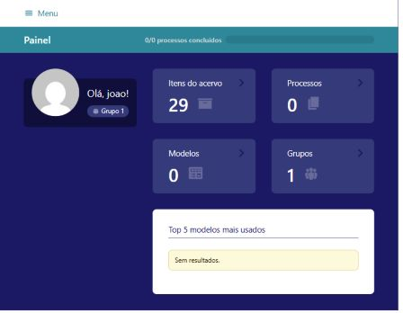
Obatalá
Status atual do projeto
Exportação de itens para o Tainacan por meio de processos
IBRAM | Setembro de 2026
01
Notes:
[Sources]
- Captura local da interface administrativa do Obatalá: manual-update-screenshots/dashboard.png.
- Contexto solicitado pelo usuário: apresentação curta para nova equipe do IBRAM sobre o status atual do projeto.

Slide 2
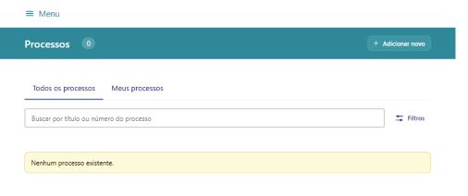
Obatalá já opera a rotina curatorial
A plataforma concentra modelos, processos, itens de acervo, grupos e documentos em uma interface administrativa integrada ao Tainacan.
Modelos definem etapas e campos de cada fluxo curatorial.
Processos registram a execução, histórico, responsáveis e documentos.
Itens do acervo mostram a relação entre Tainacan e processos vinculados.
Permissões organizam quem modela, executa e acompanha cada rotina.
02
Notes:
[Sources]
- Captura local da interface administrativa do Obatalá: manual-update-screenshots/processos.png.
- Manual de Curadoria 3.1 atualizado pelo usuario e pela conversa anterior.

Slide 3
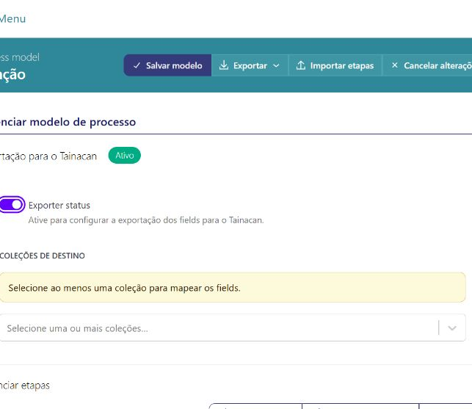
Exportação Tainacan fica no modelo
O mapeamento deixa de ser uma configuração isolada: ele passa a fazer parte do próprio modelo de processo.
Um acordeon habilita ou desabilita a exportação no editor do modelo.
Coleções de destino são selecionadas antes do mapeamento dos campos.
Cada componente de etapa pode apontar para metadados do Tainacan.
Ao salvar, fluxo do processo e configuração de exportação ficam alinhados.
03
Notes:
[Sources]
- Spec local: specs/unificar-editor-modelo-exportacao-tainacan.md.
- Captura local: manual-update-screenshots/tainacan-export-accordion-enabled.png.
- Componente de mapeamento: src/admin/components/FlowEditor/components/inputControls/TainacanFieldMappingControls.js.

Slide 4
A exportação já tem uma cadeia operacional definida
1
2
3
4
5
Modelar
Mapear
Preparar
Confirmar
Rastrear
Definir etapas e campos do processo.
Ligar campos do Obatalá a metadados do Tainacan.
Escolher exportação manual ou via planilha.
Gerar ou atualizar os itens no Tainacan.
Manter vínculo entre item exportado e processo.
A etapa de preparação é o ponto de decisão do usuário: exportar manualmente ou importar dados por planilha.
04
Notes:
[Sources]
- Spec local: specs/unificar-editor-modelo-exportacao-tainacan.md.
- Componente de preparação: src/admin/components/ProcessManager/TainacanExportPreparation.js.
- Serviço backend de exportação: classes/Services/TainacanExportService.php.

Slide 5
Implementado: interface, persistência e execução
Editor unificado
Acordeon Tainacan Export no modelo de processo.
Mapeamento por campo
Cada componente pode ser associado a coleção e metadado.
Preparação do processo
Usuário decide entre entrada manual e planilha CSV/XLS/XLSX.
Execução no Tainacan
Serviço cria ou atualiza itens e guarda o resultado da exportação.
Rastreabilidade
Itens do acervo exibem processos vinculados e histórico.
05
Notes:
[Sources]
- Spec local: specs/unificar-editor-modelo-exportacao-tainacan.md.
- Mapeamento por campo: src/admin/components/FlowEditor/components/inputControls/TainacanFieldMappingControls.js.
- Preparacao: src/admin/components/ProcessManager/TainacanExportPreparation.js.
- Execução: classes/Services/TainacanExportService.php.
- Rastreabilidade: src/admin/components/TainacanItems/TainacanItemsPage.js e TainacanItemTimeline.js.

Slide 6
Funcionalidade em validação
Estado atual
Pontos de atenção
A especificação está marcada como em validação. A base de interface e serviços existe; o próximo valor vem de testes orientados por coleções e processos reais.
Validar fim a fim com coleções piloto do IBRAM.
Conferir permissões e contratos REST em perfis reais.
Refinar mensagens de erro para importação por planilha.
Fechar critérios de aceite antes da implantação assistida.
06
Notes:
[Sources]
- Status da spec local: specs/unificar-editor-modelo-exportacao-tainacan.md.
- Pontos inferidos a partir dos critérios de aceite da própria especificação e da conversa com o usuário.

Slide 7
Próximo passo: piloto com a equipe do IBRAM
O objetivo da próxima rodada é transformar a funcionalidade em um fluxo confiável para acervos reais.
Escolher
Mapear
Executar
Ajustar
um modelo de processo e uma coleção piloto.
campos essenciais aos metadados do Tainacan.
cenarios manual e via planilha.
rótulos, validações e documentação.
Resultado esperado: exportação rastreável, repetível e compreensível pela equipe que opera os processos.
07
Notes:
[Sources]
- Próximos passos sintetizados a partir do foco informado pelo usuário e dos critérios de validação da spec local.
- Spec local: specs/unificar-editor-modelo-exportacao-tainacan.md.

